Slide 1
Навчально – виховне об'єднання №25 “ Загальноосвітня школа І – ІІІ ст. природничо – математичний ліцей, центр позашкільного виховання “ Ліра ”
Кіровоградська обласна
дитяча громадська
екологічна організація
"Біосвіт"
Free Powerpoint Templates

Slide 2
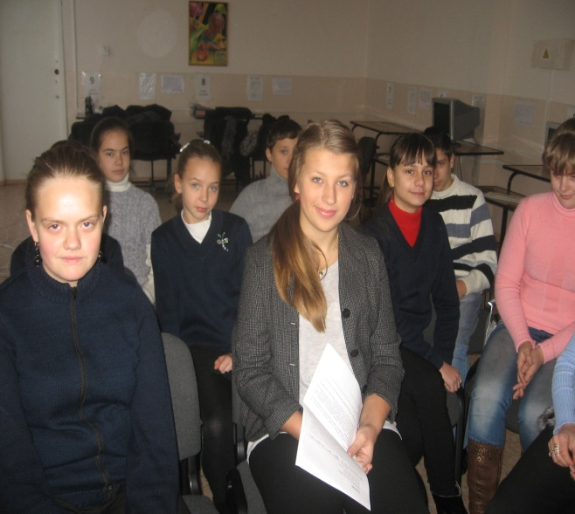
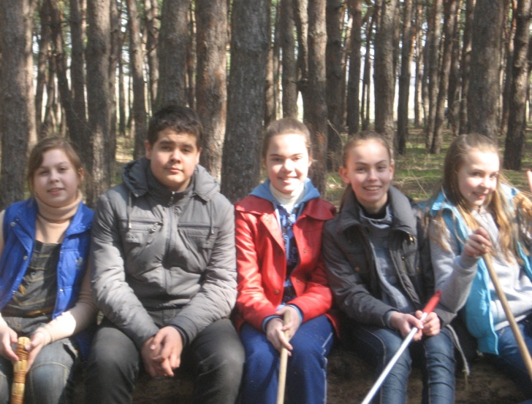
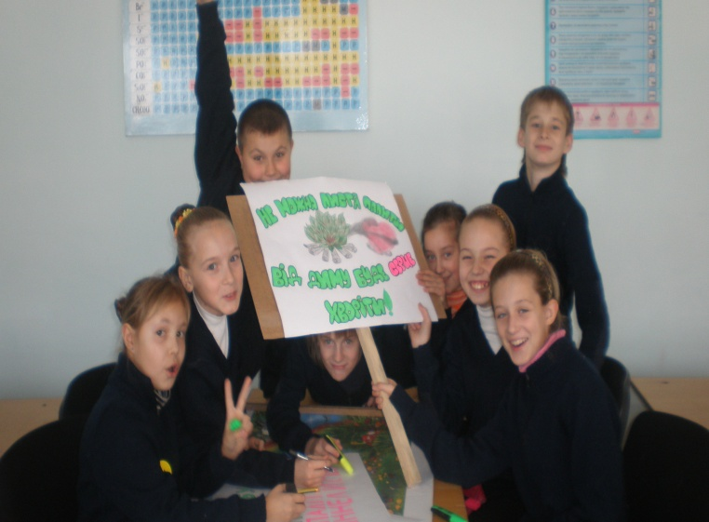
Учасники проекту
5 – клас
Гахов Данило Андрійович
Голофаєва Ірена Ігорівна
Огер Анастасія Сергіївна
Слободяник Данило Валерійович
Соколенко Юлія Сергіївна
6 – клас
Тикул Тетяна Сергіївна
7 – клас
Костенко Анна Олександрівна
Корнєєва Марина Андріївна
Охрицький Євген Георгійович
Повалій Владислав Валерійович
Шибіста Маргарита Ігорівна
Шумська Наталка
Моторіна Анна
Гавгаш Ірина
8 – клас
Глущеннко Анастасія Геннадіївна
9 – клас
Сагановський Анатолій Миронович
Аброскіна Олександра Володимирівна
Мердак Марія Андріївна
Левшун Назар Анатолійович
10 – клас
Козир Юлія Геннадіївна
Керівники проекту:
Тикул Ольга Андріївна (вчитель хімії та біології)
Романова Майя Миколаївна(вчитель географії та біології)

Slide 3
Карта несанкціонованих смітників м. Кіровограда Кіровський район (Новомиколаївка)
Гай Десантників
Солдатські ставки
Річка Мутузянка
Сміття біля м. Кіровограда (Жадова)
в. Братиславська
в. Козацька
в. Мурманська
в. Миру
2
7
1
6
5
3
4

Slide 4
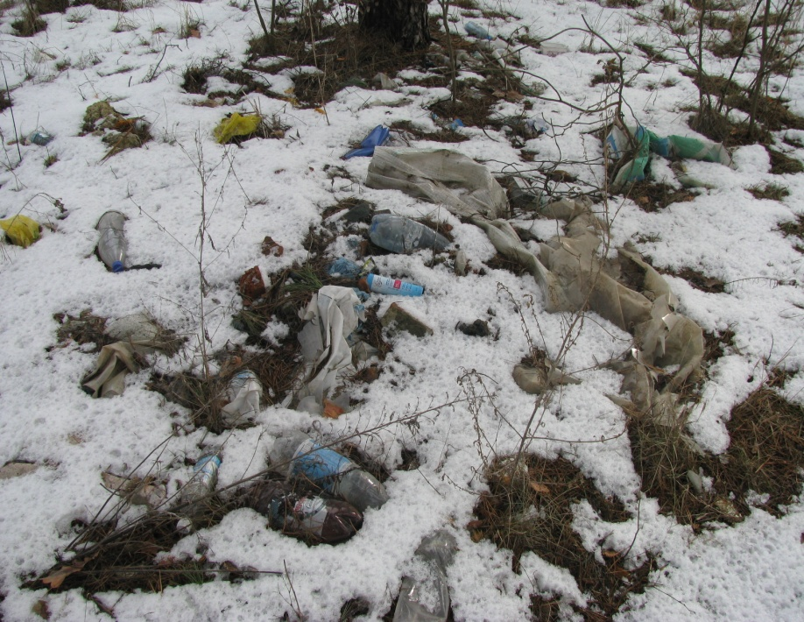
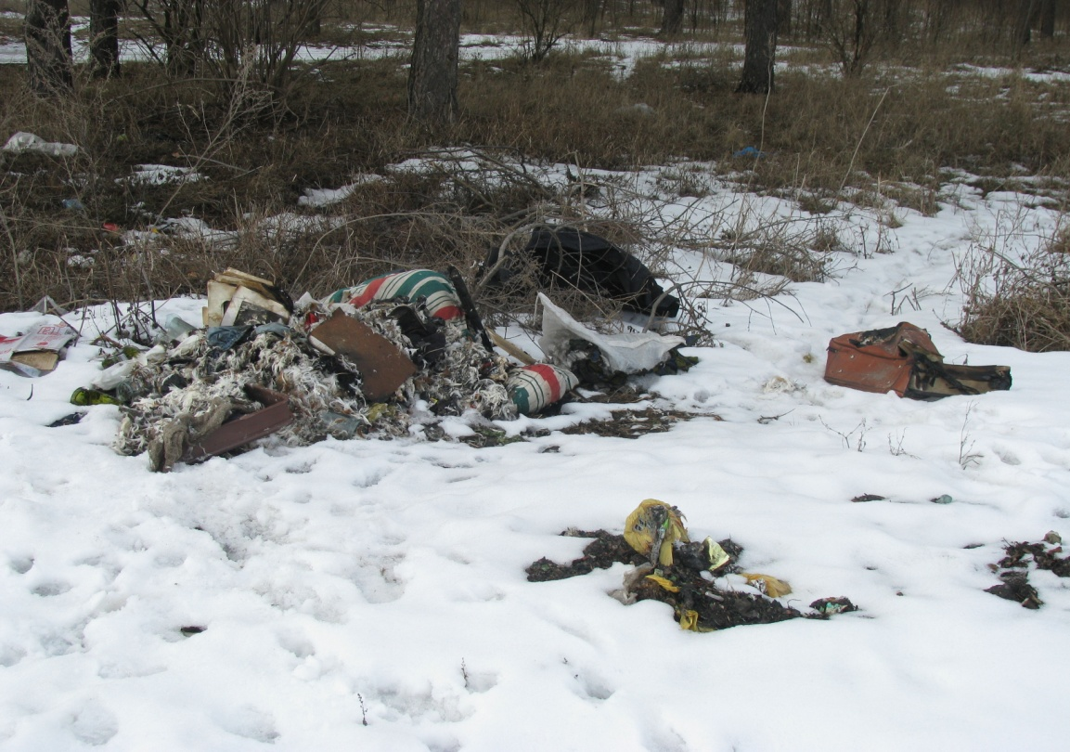
5

Slide 5
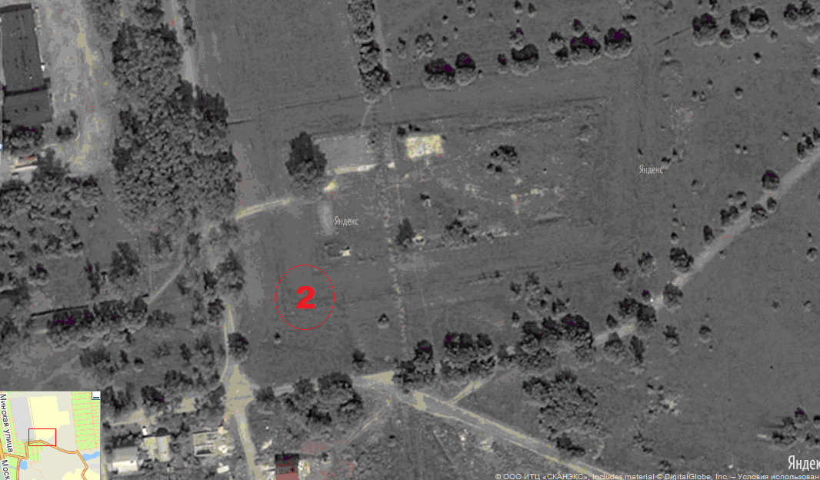
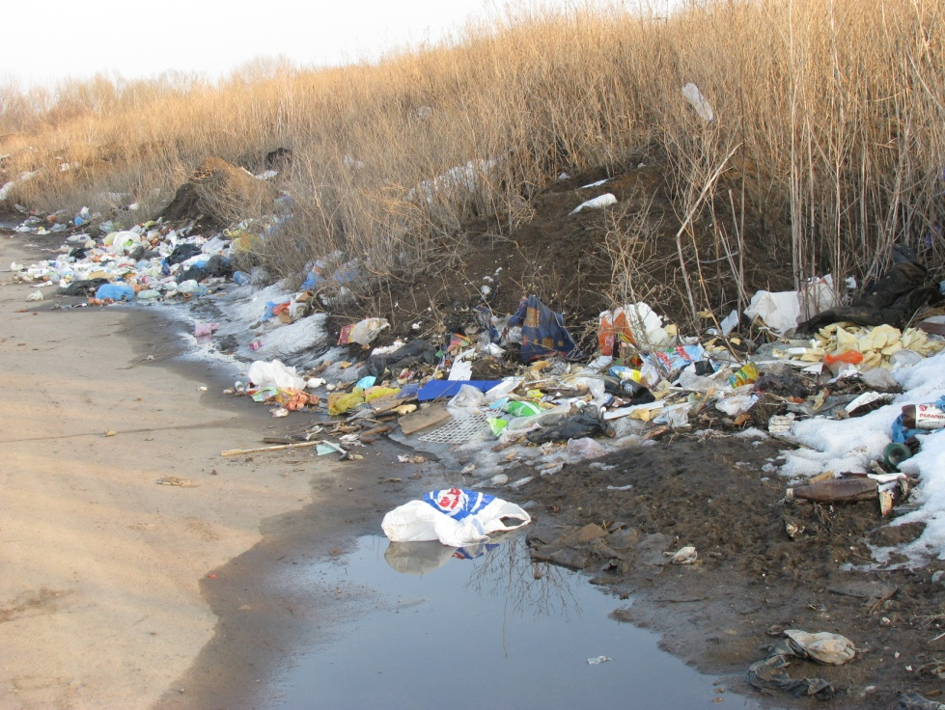
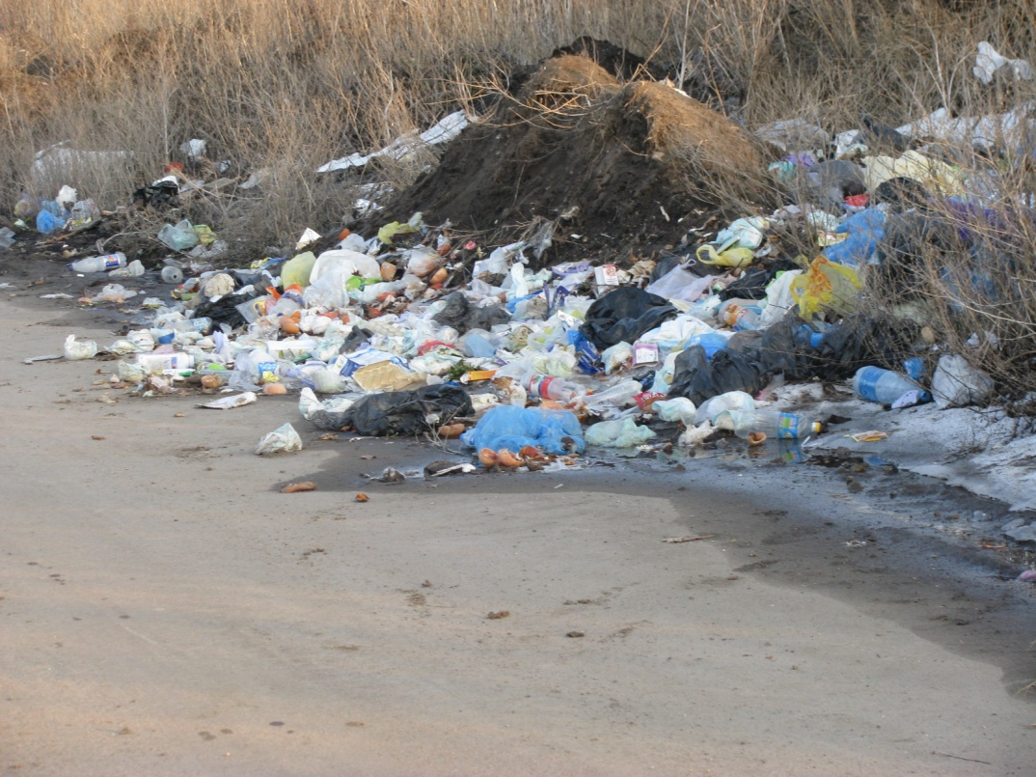
6

Slide 6
Розпочали реєстр несанкціонованих сміттєзвалищ Кіровського району (Новомиколаївка) м. Кіровограда:
№ | Місце розташування | Обсяг робіт ~ в м³ | Тривалість існування
1 | вул. Костромська – вул. Лелеківська (біля дачних ділянок «Лісова поляна» та біля струмка) | 30 | Тривалий час
2 | вул. Роднікова , навпроти буд. 62 (лісосмуга) | 25 | Тривалий час
3 | вул. Ломоносова(внизу у балці , паралельно залізничним шляхам) | 60 | Тривалий час
4 | Вул. Андріївська, за буд. №10, №5 | 55 | Тривалий час
5 | Вул. Нижня, біля №37 | 15 | періодично
6 | Вул. Глиняна, поряд з буд. №5 | 25 | Тривалий час
7 | На розі вул.. Желябова та Сиваської | 15 | періодично
8 | Лісосмуга над залізничною дорогою від вул.. Толстого до вул.. Кошового | 15 | періодично
9 | На розі вул.. Глинка та пров. Верхнього | 55 | Тривалий час
10 | Вул. Миру (круча) | 15 | Тривалий час
11 | Вул.. Поповича (недобудований тунель) | 25 | Тривалий час
12 | На розі вул.. Бабшкіна та Котляревського | 3 | періодично
13 | Вул.. Волгоградська, біля буд.№109 | 10 | періодично
14 | На розі вулиць Партизанської та Толстого | 15 | періодично
15 | Пров. Севастопольський | 20 | Тривалий час
16 | Схили Ковалівського дитячого пляжу | 80 | Тривалий час
17 | Вул.. Мурманська | 100 | Тривалий час
18 | Пров. Олексіївський, біля буд.№31 | 70 | Тривалий час
19 | Вул..Глинки | 60 | Тривалий час
20 | Район Солдатських ставків | 4434 | Тривалий час
21 | Гай Десантників | Велика площа | Періодично Прибрано учасниками “Біосвіт”

Slide 7
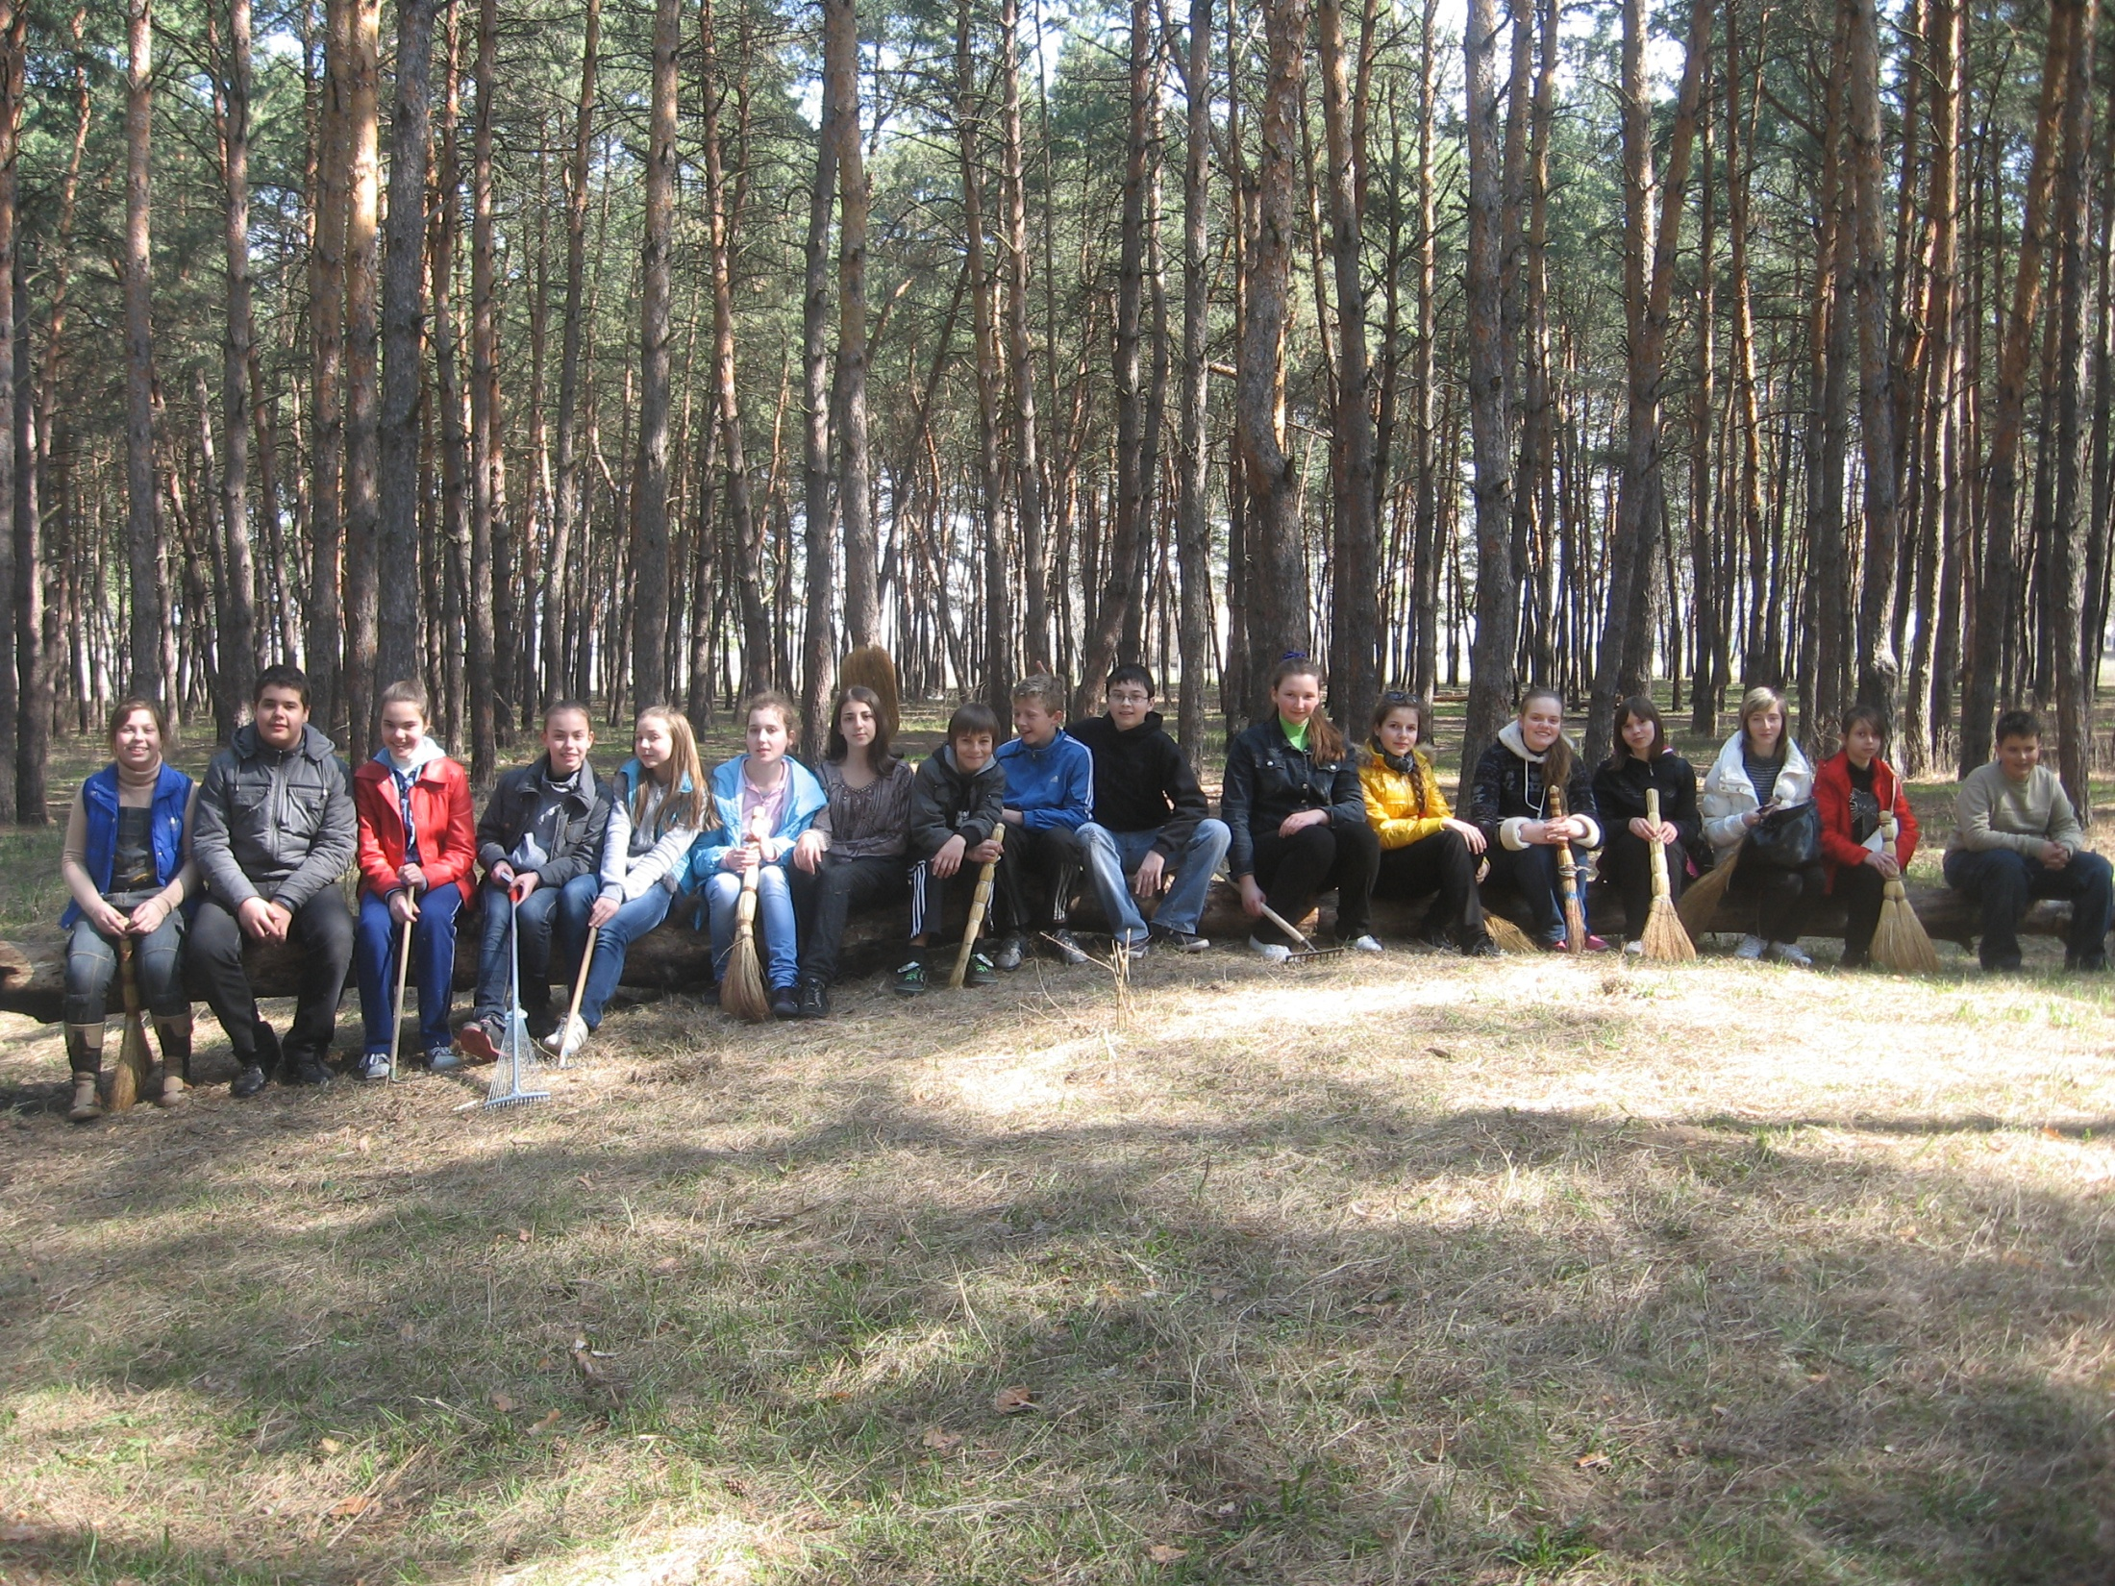
Гай Десантників прибрано!

Slide 8
Провели акції: «Жовте листя не пали, небо димом не чади,заради чистої планети і повітря і води» в рамках проекту «Створимо карту розташування сміттєзвалищ України»
Провели опитування громадської думки
Чи знаєте ви, що спалювати листя заборонено?
відповіді | жителі м-рн Новомиколаївка | жителі м-рн Шкільний | жителі м-рн Лелеківка
так | 58 | 38 | 42
ні | 42 | 62 | 58
всього опитаних | 100 | 100 | 100
Чи знаєте Ви про існування законів України про заборону спалювання листя, та адміністративну відповідальність?
відповіді | жителі м-рн Новомиколаївка | жителі м-рн Шкільний | жителі м-рн Лелеківка
так | 14 | 21 | 30
ні | 86 | 79 | 70
всього опитаних | 100 | 100 | 100

Slide 9
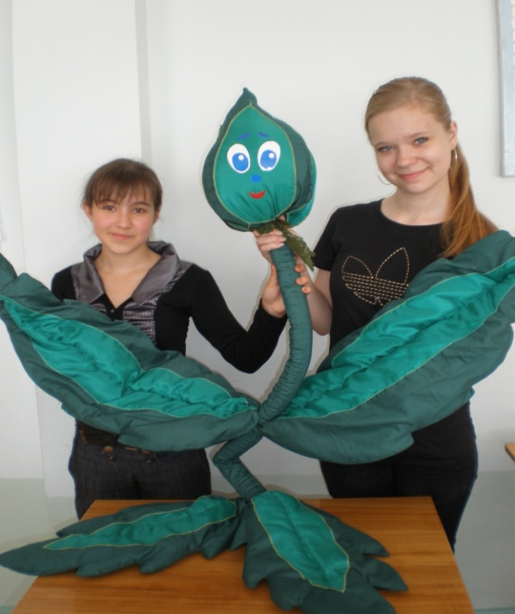
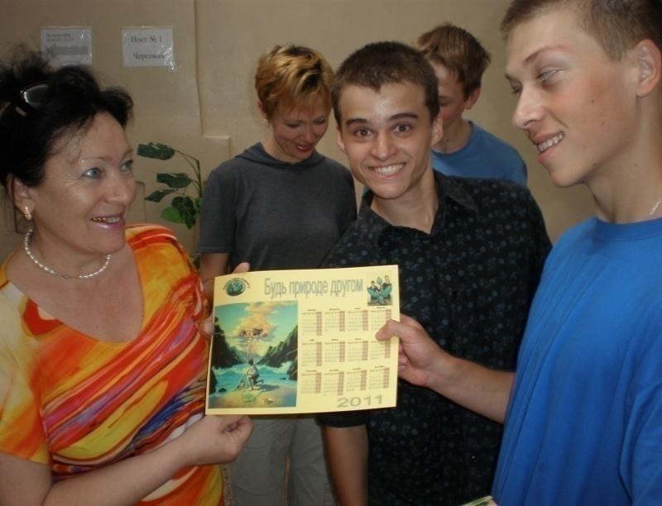
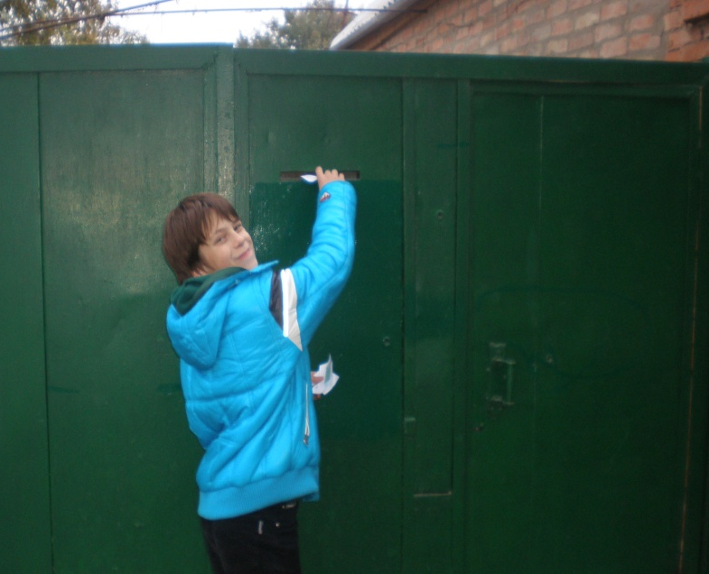
Провели рекламну компанію:
Створили головний “ Персонаж ” рекламної компанії
Створили рекламний відеоролик
Виготовили і розповсюдили рекламну друковану продукцію:
-Настіні календарі;
- Кишенькові календарі;
-Буклети
Листя палити -
штрафи платити

Slide 10
Визначення (на основі соціологічного опитування населення мікрорайону Новомиколаївка) і нагородження грамотою мешканців – «найкращих екологічних шкідників»

Slide 11
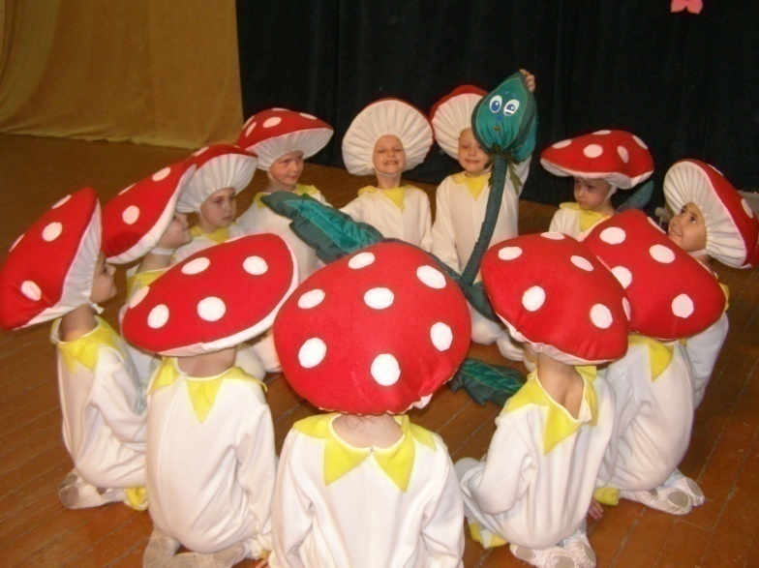
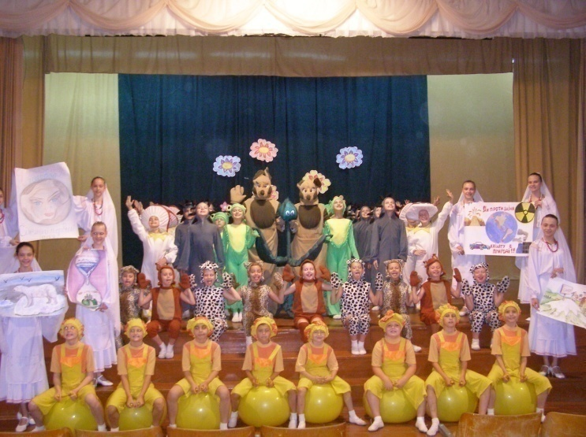
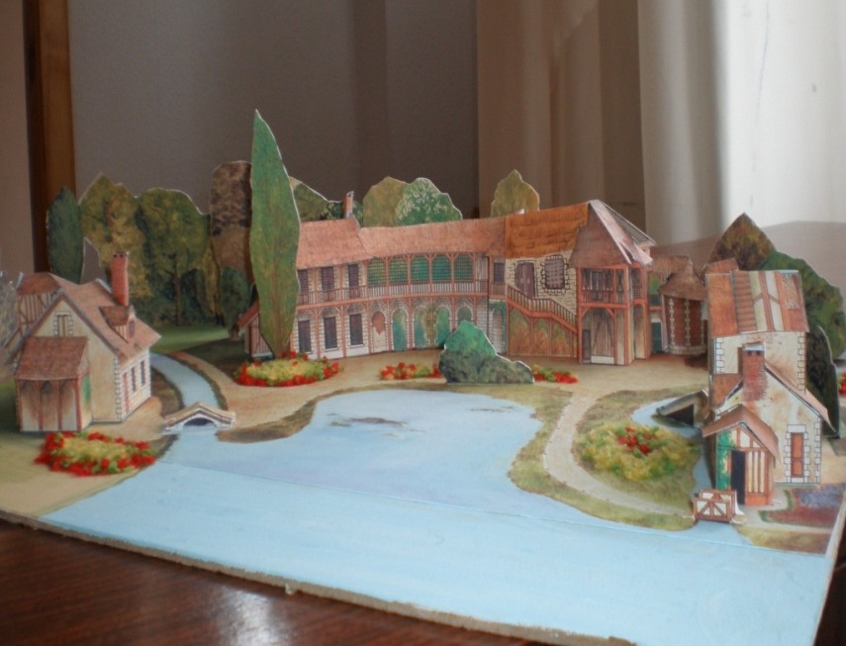
Підготували та провели концерт присвячений Дню захисту навколишнього середовища
Проект учнів п’ятих класів “ Щаслива природа ”

Slide 12
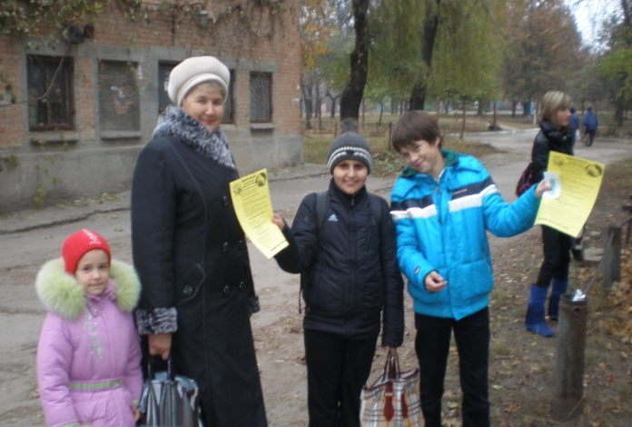
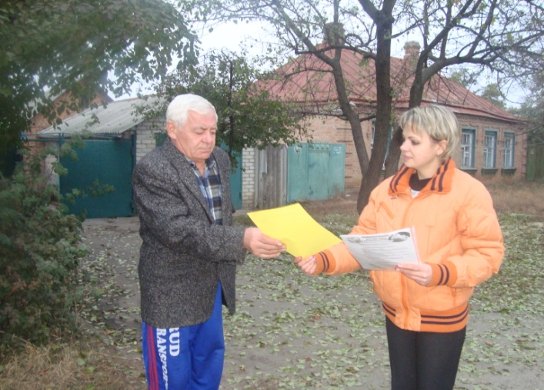
Створили інформаційні бюлетені та листівки для розповсюдження серед мешканців приватного сектору районів Новомиколаївка, Лелеківка, Шкільний
Агітація мешканців приватного сектору під гаслом «Не пали листя, компостуй»
Виготовили та встановили інформаційні
таблички з проханням не спалювати листя

Slide 13
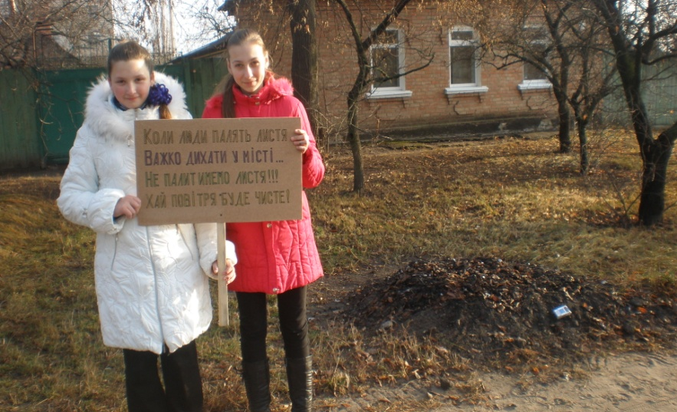
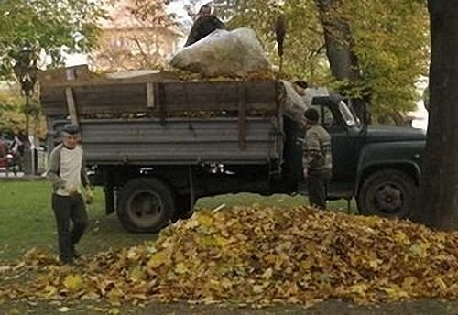
Встановлення інформаційних табличок
Прибирання листя на території школи з подальшим
їх вивозом

Slide 14
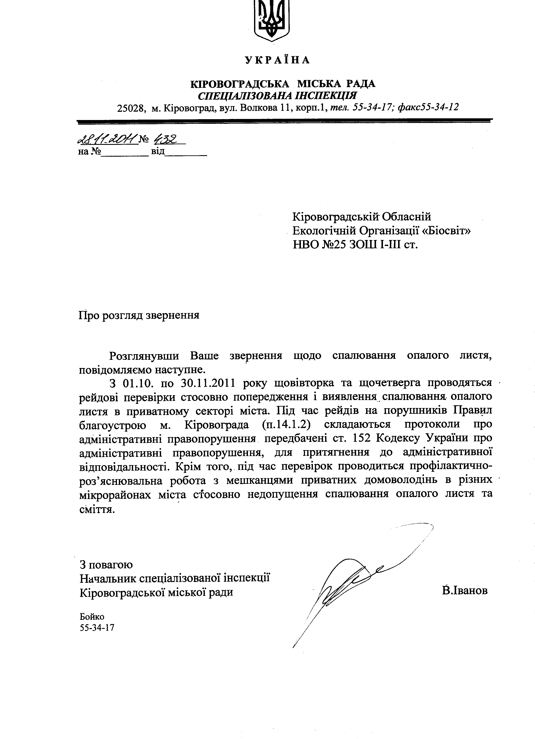
Звернулись до начальника з благоустрою міста Іванова В.А. з проханням допомогти у сприянні вивезення опалого листя з приватного сектора мікрорайонів міста

Slide 15
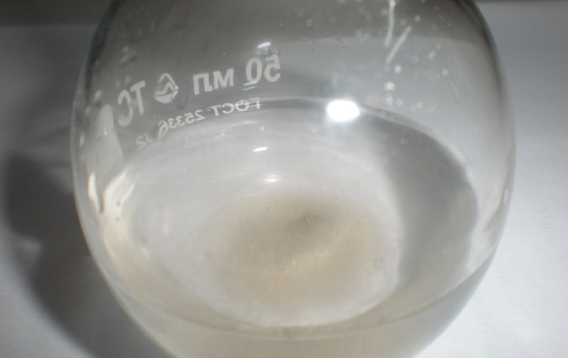
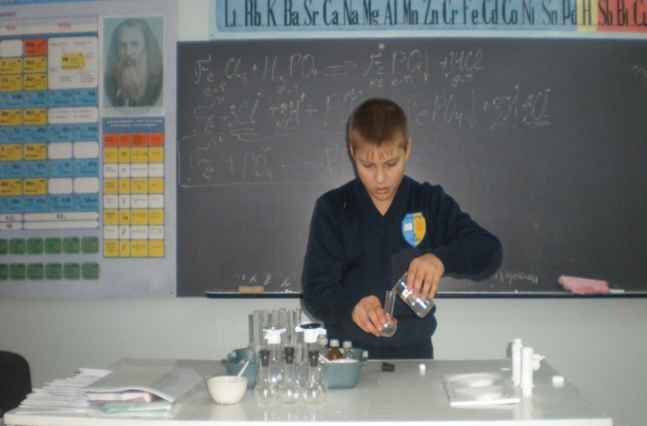
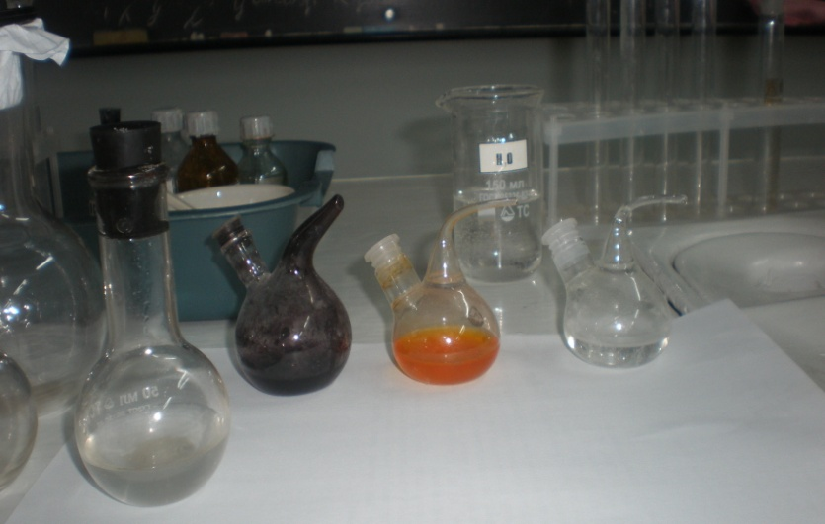
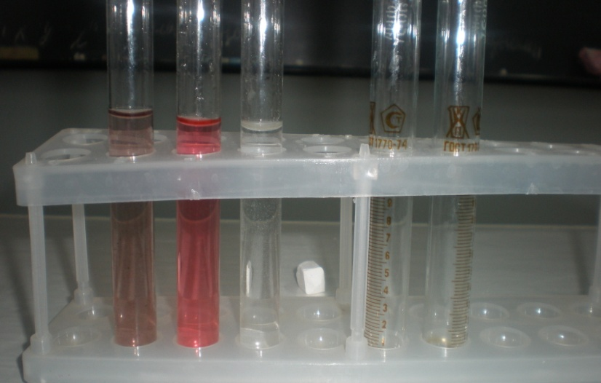
Чому ми повинні перейматися проблемою спалення опалого листя? Визначення газоподібних речовин, які утворюються під час спалювання сміття та опалого листя
Дослід №1 Виявлення нерозчинних частинок пилу
Дослід №2. Визначення середовища досліджуваного розчину

Slide 16
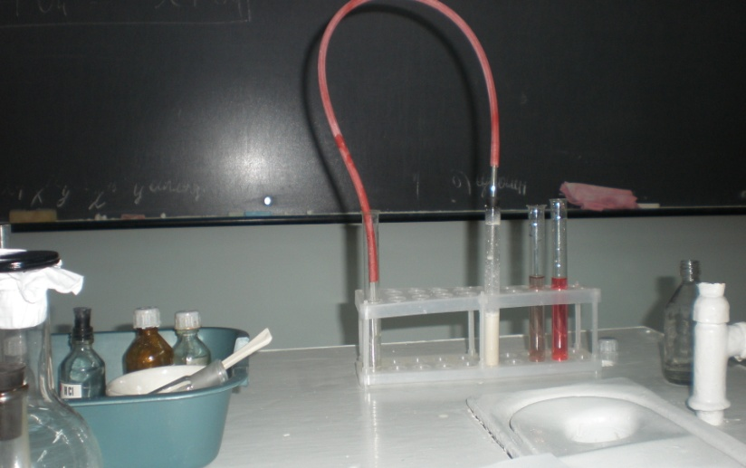
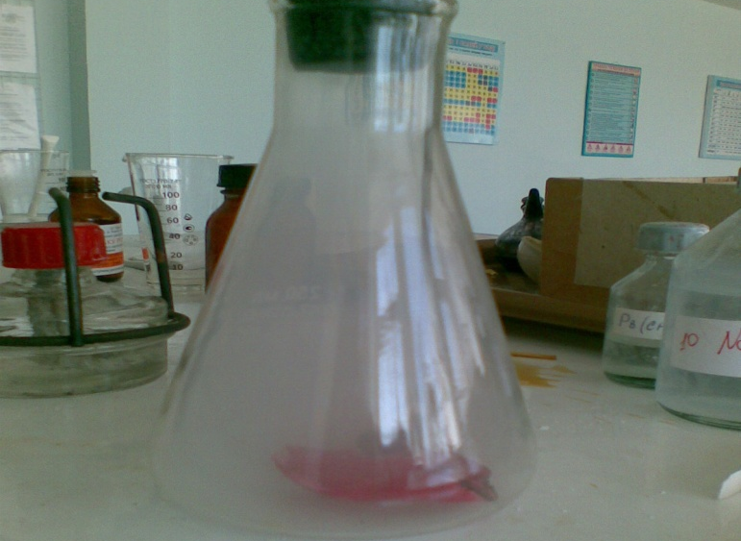
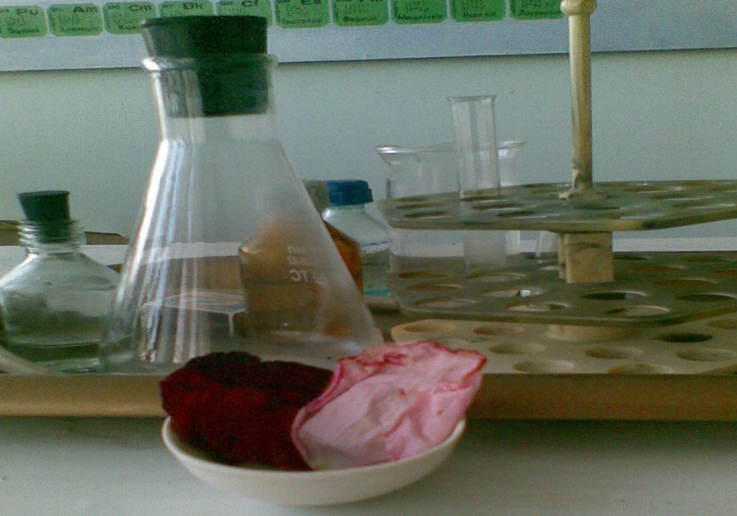
Дослід № 3 Якісне визначення карбон (IV)оксиду
Дослід № 4. Якісне визначення сульфур (IV)оксиду

Slide 17
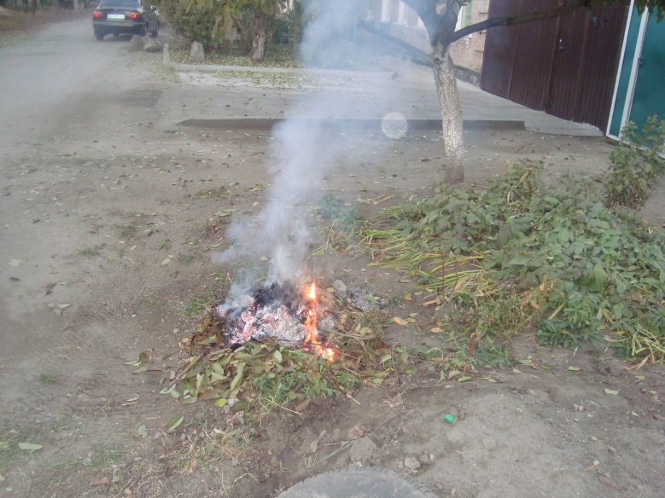
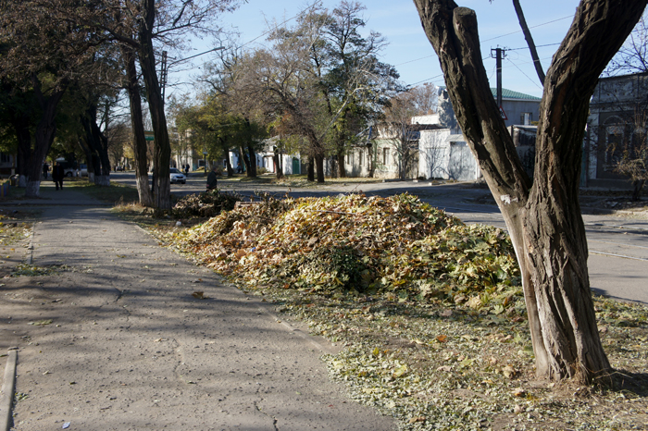
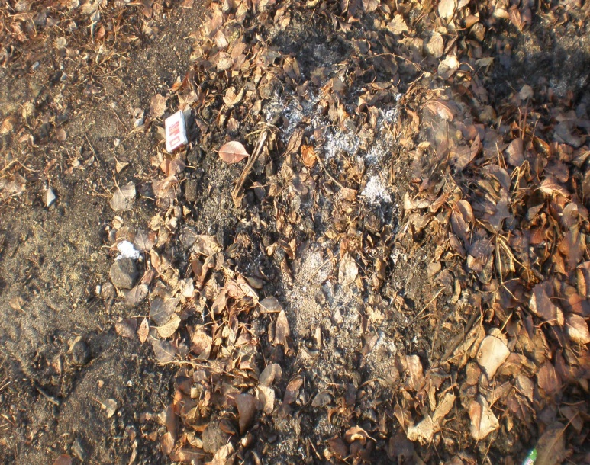
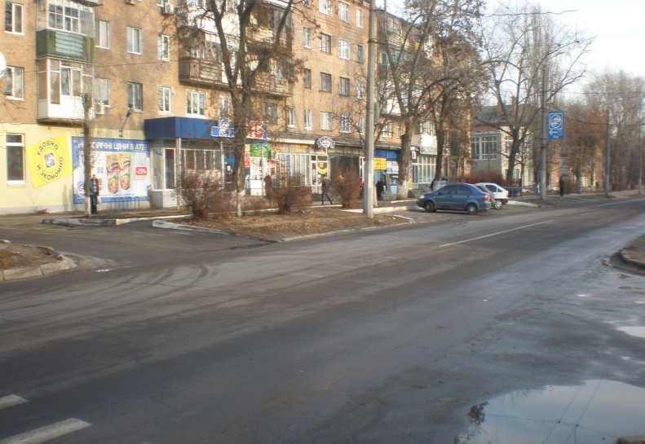
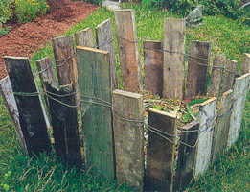
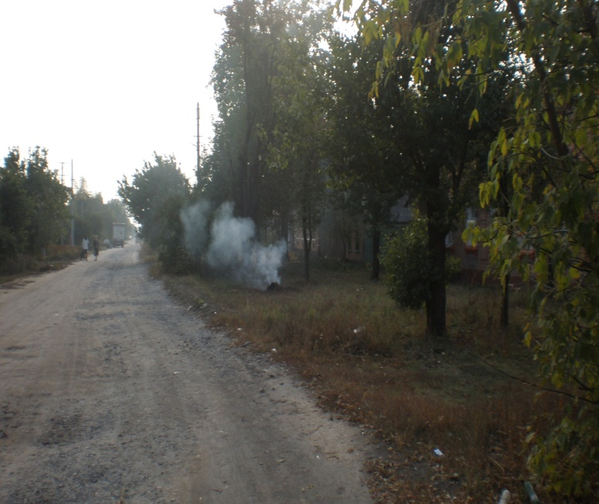
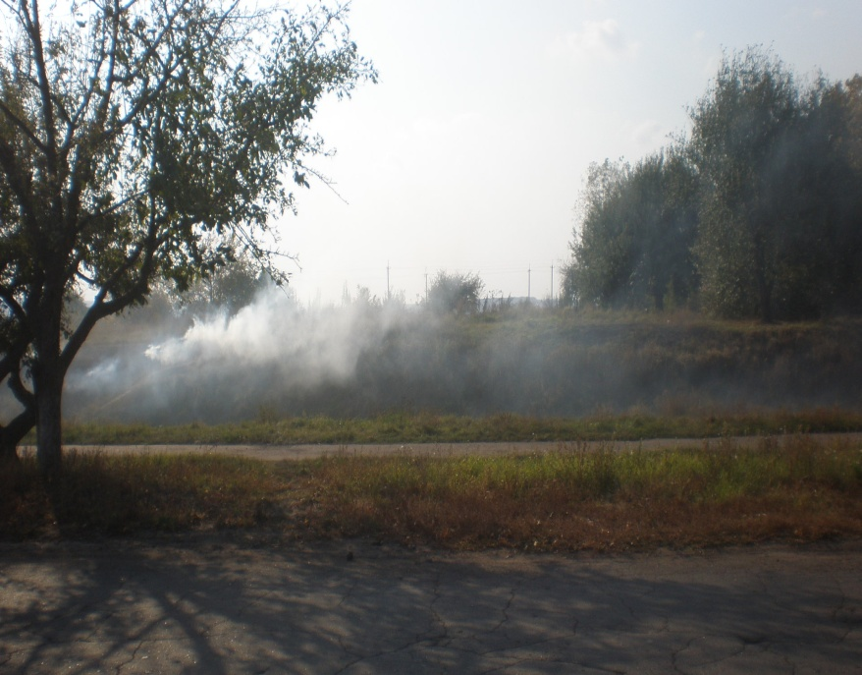
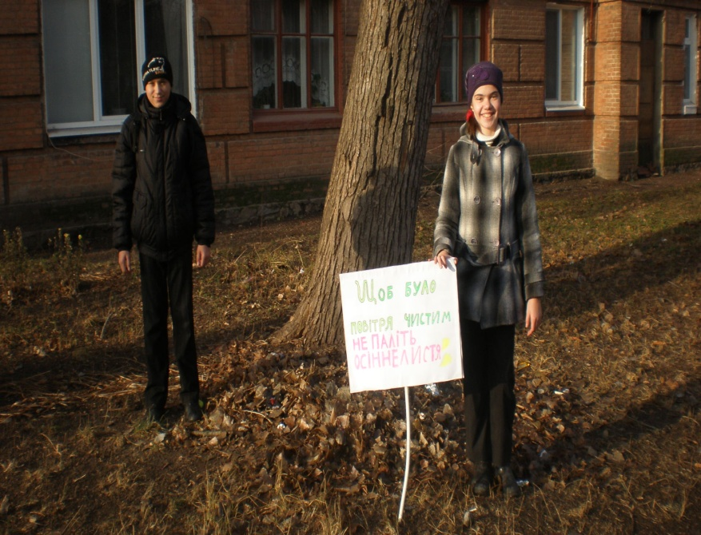
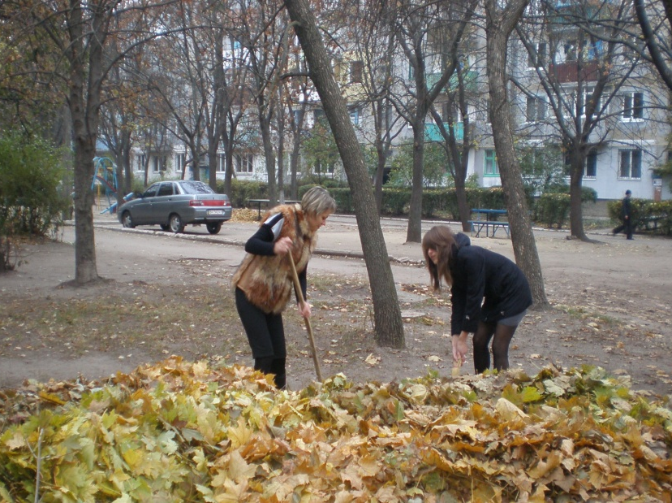
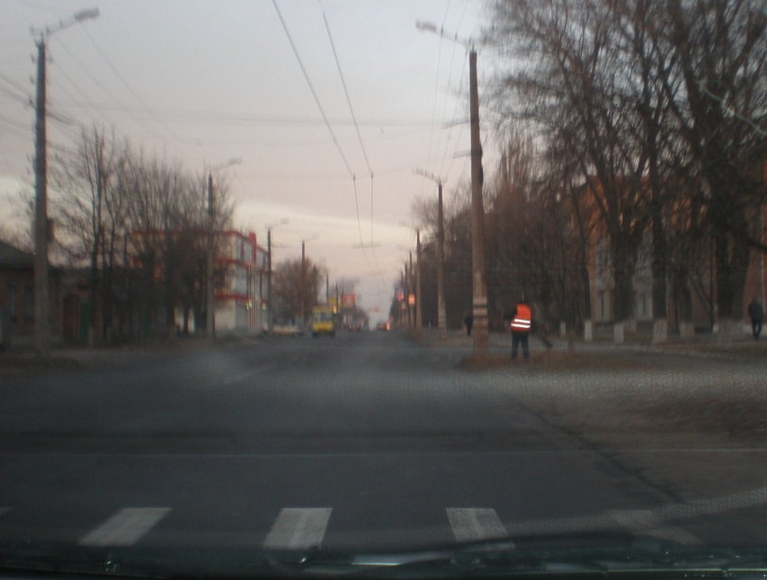
Результати реалізації проекту

